Slide 1
10조
공학설계입문 발표
Enjoy your stylish business and campus life with BIZCAM
소프트웨어학부 2020203025 권승환
소프트웨어학부 2020203063 강현구

Slide 2
공학설계입문 발표 Enjoy your stylish business and campus life with BIZCAM
목차
문제 정의
해결 방안 도출
문제 분석
역할 분담
자료 수집
예상 필요 자원
예상 시안
추진 일정

Slide 3

공학설계입문 발표 Enjoy your stylish business and campus life with BIZCAM
Spanner
Smart Planner
데스크탑, 노트북 등에서 사용가능한 플래너
+ 날씨
+ 즐겨찾기
+ 원하는 배경화면

Slide 4
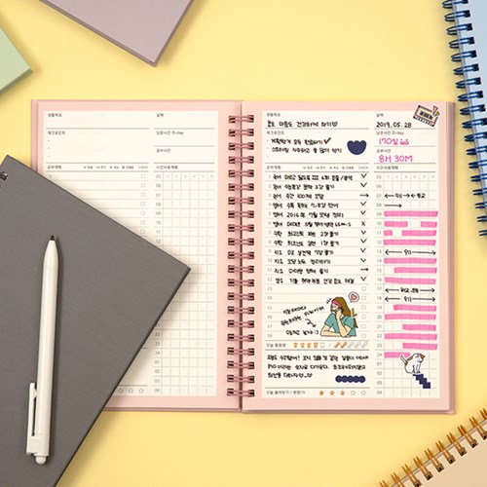
공학설계입문 발표 Enjoy your stylish business and campus life with BIZCAM
문제 정의
플래너란?
아쉬운 점
코로나19로 인한 영향
사진출처: 1440 스터디플래너, “ http://www.10x10.co.kr/ ”

Slide 5
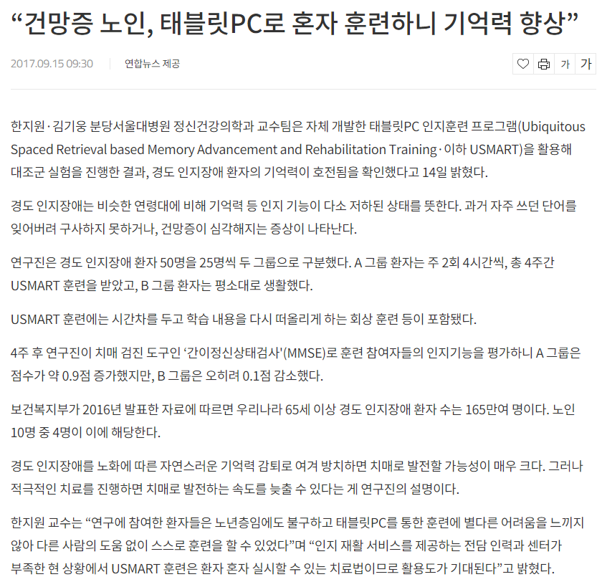
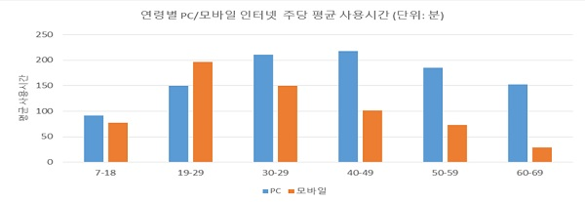
공학설계입문 발표 Enjoy your stylish business and campus life with BIZCAM
문제 분석
모든 연령의 사용자에 적합한지?
인터넷 사용시간 기준, 연령별 PC-Mobile 이용시간 비교,” https://www.dailysecu.com/”, 2017
건망증 노인, 태블릿PC로 혼자 훈련하니 기억력 향상,” https://www.sciencetimes.co.kr/”, 2017

Slide 6


공학설계입문 발표 Enjoy your stylish business and campus life with BIZCAM
문제 분석
보편성
접근성
편리성

Slide 7
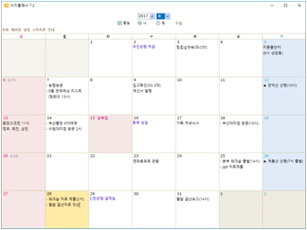
공학설계입문 발표 Enjoy your stylish business and campus life with BIZCAM
자료 수집
이지플래너
특징
달력 형식
일정 관리, 팀보드, 메모장, 캡처, 포스트잇
설치하는 프로그램
차이점
차트 형식
나만의 배경화면 설정 가능
웹 페이지에서 사용가능
“이지플래너, http://www.ezplanner.kr/"2017

Slide 8
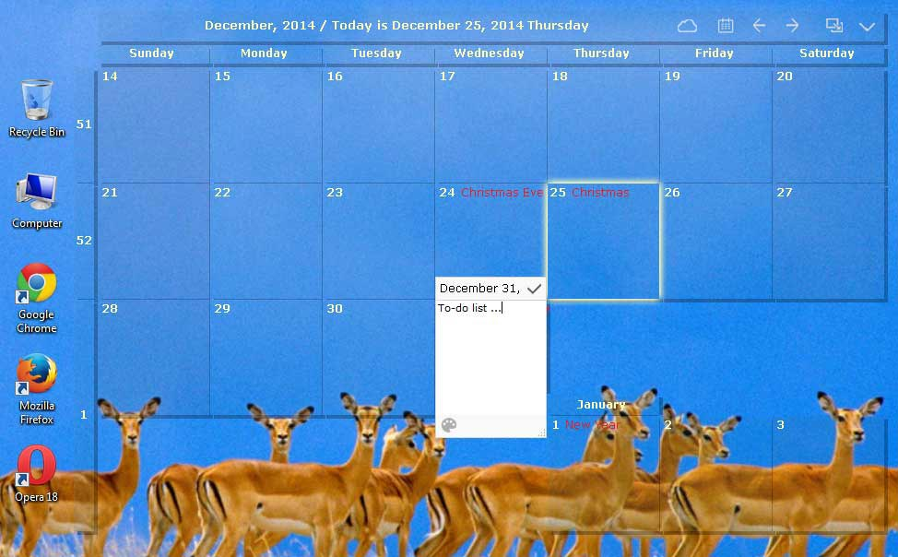
공학설계입문 발표 Enjoy your stylish business and campus life with BIZCAM
자료 수집
DesktopCal
특징
달력 형식
바탕화면에서 확인, 수정 가능
설치하는 프로그램
차이점
차트 형식
나만의 배경화면 설정 가능
웹 페이지에서 사용가능
“ DesktopCal, http://www.desktopcal.com/ ”

Slide 9
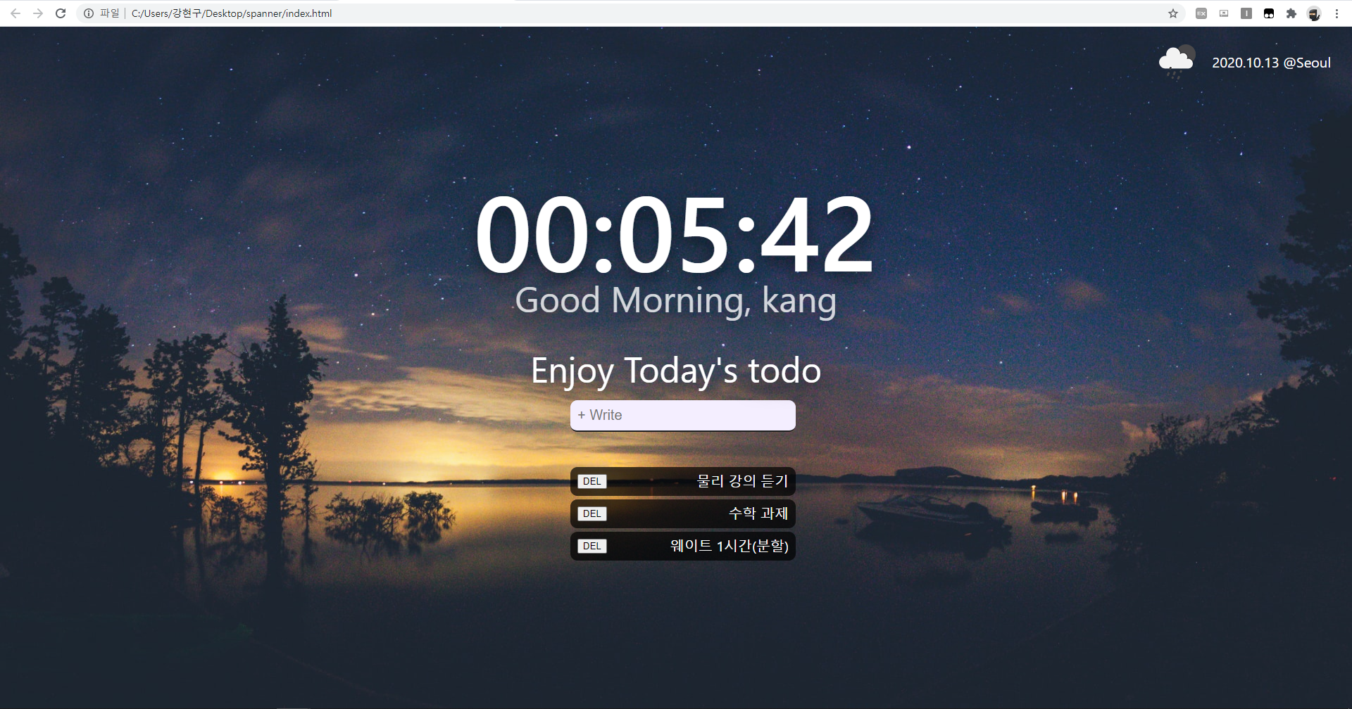






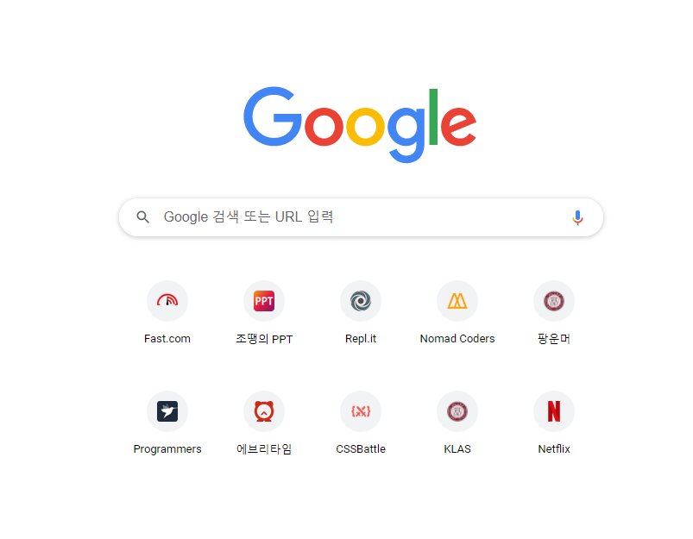

공학설계입문 발표 Enjoy your stylish business and campus life with BIZCAM
#예상 시안
좋은 아침이네요, 현구님
오늘을 즐겨보는건 어때?!
“ DesktopCal, http://www.desktopcal.com/ ”

Slide 10
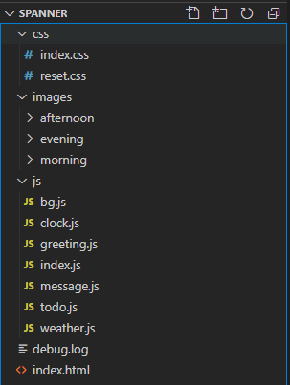
공학설계입문 발표 Enjoy your stylish business and campus life with BIZCAM
해결 방안 도출
HTML
+
CSS
+
JAVA Script
사진출처: 1440 스터디플래너, “ http://www.10x10.co.kr/ ”

Slide 11
공학설계입문 발표 Enjoy your stylish business and campus life with BIZCAM
역할 분담
권승환
컨텐츠 기획, 세부 컨텐츠 기획, 폰트 수집 및 호환화, 제안서 작성, 프레젠테이션 작성 및 발표
강현구
UI디자인 구상, 세부 컨텐츠 제작, JS개발, 웹 디자인, 웹 개발, 제안서 작성, 프레젠테이션 발표

Slide 12

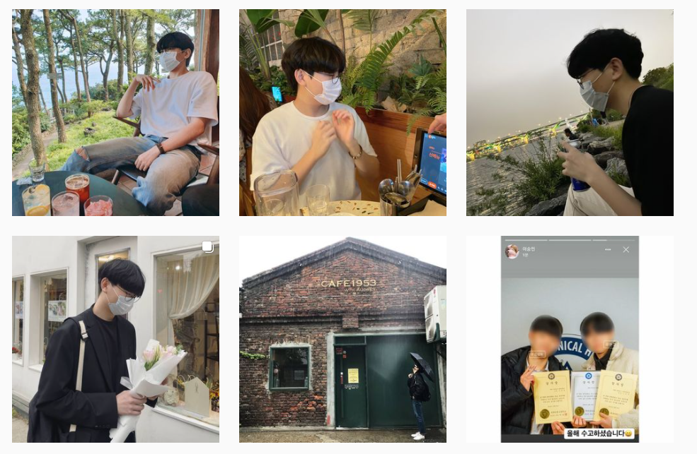

공학설계입문 발표 Enjoy your stylish business and campus life with BIZCAM
ㅠ
예상 필요 자원
개발 플렛폼(vscode, stdio, repi…)
Open weather map API
배경 화면 이미지

Slide 13
공학설계입문 발표 Enjoy your stylish business and campus life with BIZCAM
추진 일정
9월
10월
11월
컨텐츠 회의 및 구성요소 점검
디자인 작업
함수 적용 및 디버깅
Dom 기반 JS 개발
자체 개선점 조사 및 피드백
메인 HTML 개발
OBT 후 개선 및 개발 완성

Slide 14
Q&A
Thank you!
Enjoy your stylish business and campus life with BIZCAM

